Slide 1
移动床生物膜反应器原理讲解
讲解人：廖博洋

Slide 2
目录
一、MBBR工艺的原理
二、MBBR工艺的特点
三、MBBR工艺的应用
视频链接：https://www.bilibili.com/video/BV1T14y117rh/

Slide 3
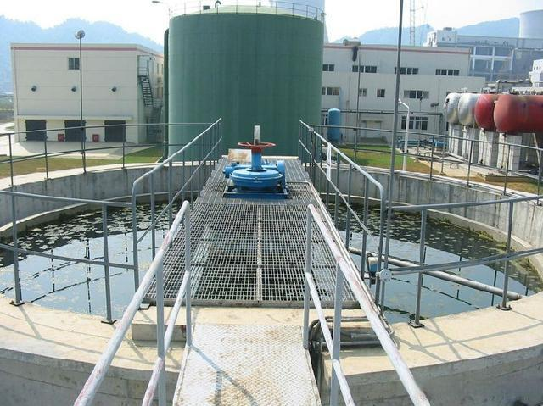
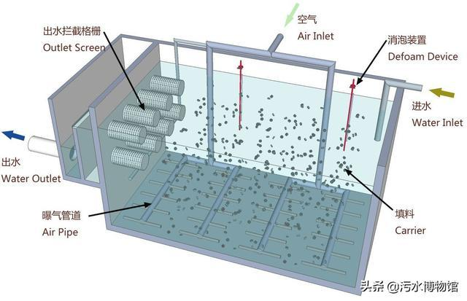
一、MBBR工艺的原理
移动床生物膜反应器（Moving Bed Biofilm Reactor，MBBR）工艺是将一种将活性污泥（悬浮生长）和生物膜法（流化态附着生长）相结合的新型污水处理工艺。该工艺开发于20世纪80年代中期，其原理为密度接近于水、可悬浮载体填料投加到曝气池中作为微生物生长载体，填料通过曝气作用处于流化状态后可与污水充分接触，微生物处于气、液、固三相生长环境中，此时载体内厌氧菌或兼性厌氧菌大量生长，外部则为好氧菌，每个载体均形成一个微型反应器，使硝化反应和反硝化反应同时存在。

Slide 4
二、MBBR工艺的特点
MBBR工艺既具有活性污泥法的高效性和运转灵活性，又具有传统生物膜法耐击负荷、泥龄长、剩余污泥少的特点。该工艺具有以下特征：
（1）污泥负荷低；（生物膜和活性污泥共处理）
（2）有机物去除率高；（载体比表面积大，微生物种类多）
（3）脱氮效果好；（硝化菌和反硝化菌共存）
（4）易于维护管理；（直接投放填料，便于管理）
（5）不易产生污泥膨胀。（生物膜活性高）

Slide 5
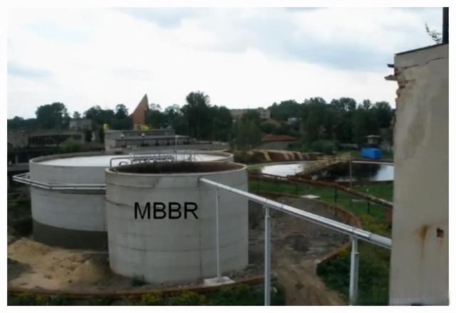
三、MBBR工艺的应用
MBBR工艺适用于城市污水和工业废水处理。自20世纪80年代末期以来，MBBR已在世界17个国家的超过400座污水处理厂投入使用，并取得良好效果。目前已投入使用的MBBR的组合工艺包括LINPOR MBBR系列工艺和Kaldnes MBBR系列工艺，从提高处理效果、强化氮磷去除等方面对传统活性污泥法进行了改进。

Slide 6
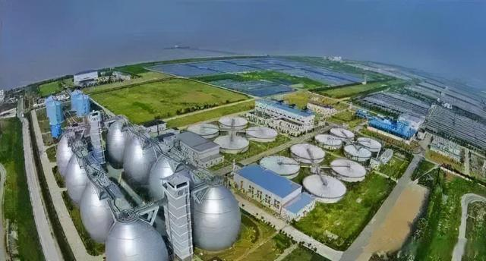
德国慕尼黑市的Groβlappen污水处理厂原采用典型的活性污泥法工艺，其设计污染负荷为230x104人口当量，曝气池总容积为39300m³，共分3组独立运行，而每组又分为9个曝气池并联运行，每个曝气池的容积均为1500m³。在运行过程中，该厂由于水量的增加而存在处理出水超标等问题。针对出现的问题，该市决定对原厂进行改造，并于1986～1987两年间将其中的两组改造成了LINPOR-C MBBR工艺。
改造完成后，两组系统的曝气池中分别投加30％和10％的多孔性泡沫塑料载体，使得处理出水的COD和BOD5分别达到了出水要求。改造后的反应器实际运行过程中有机负荷（COD或BOD5）大大超过设计值，但经过24h连续采样，其监测结果表明，改造后的工艺对COD和BOD5的去除率以及出水的浓度大大优于设计值。

